Slide 1
Рассказ « Весна».

Slide 2
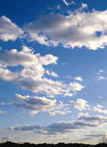
Небо голубое. На небе белые облака.

Slide 3
Ярко светит солнце.

Slide 4
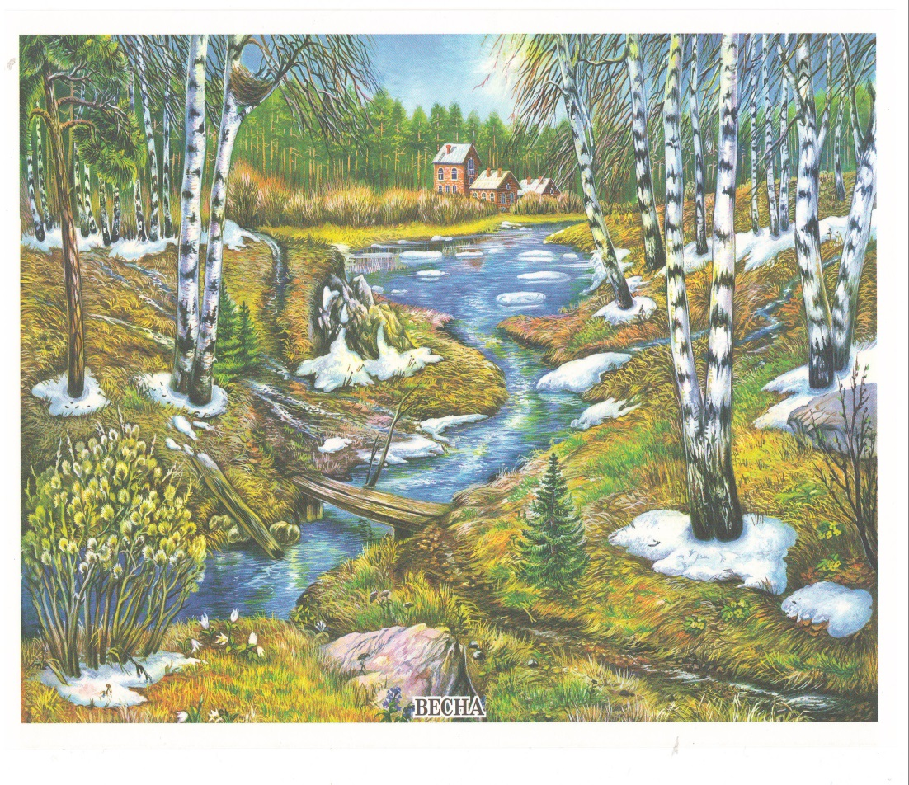
На улице тепло. Снег растаял.

Slide 5
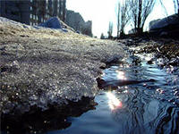
Снег тает. По земле бегут ручейки.

Slide 6
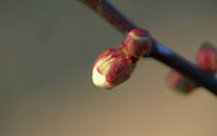
На деревьях набухают почки.

Slide 7
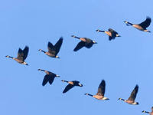
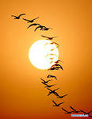
Прилетели перелетные птицы.

Slide 8
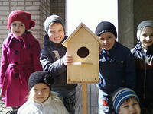
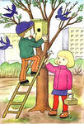
Мальчики сделали скворечники для птиц. Они(….) повесили скворечник на дерево.

Slide 9
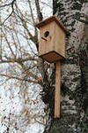
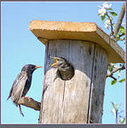
К скворечнику прилетели птицы. Они(..) будут жить в скворечнике.

